Slide 1
・日時 9月15日（土曜）１０：３０〜１１：３０ ・場所：Dラボ ・講師：小川 ・料金：１組1500円（子供一人追加５００円）
・タイトル 遊びが学びのこども英語
講師のプロフィール 次ページに
目的（Dラボの）
Dラボ認知のためと起業家以外の顧客創出
目的（顧客の） 親子で楽しめる。父親とセットでも。家族でも良い。おばあちゃんとでも。キッズという早期教育に興味ある層を狙う。
課題
親子で一緒に楽しめる英語教室はない。。
解決策
Dラボならば、子育て世代に優しい。家族で丸ごともないので楽しめる
効果 気軽に家族で楽しく遅別
内容 手遊び、歌など英語を使った遊びをコミュニケーションを取りながら楽しみます。
その中でこれからの必要な英語の力や要素、家庭で実践できることなどを伝えられる機会にしたいと考えています。
「遊びが学び」「英語が勉強になる前に！」がポイントです

Slide 2
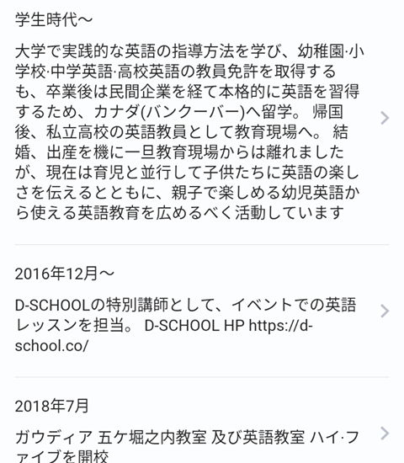
講師プロフィール

Slide 3
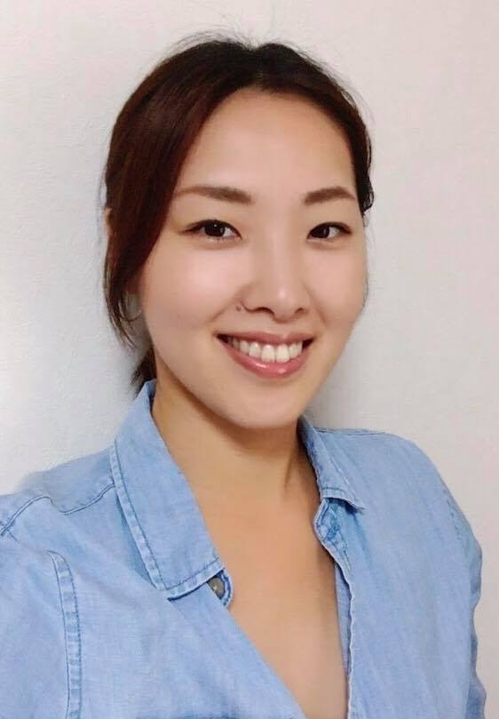
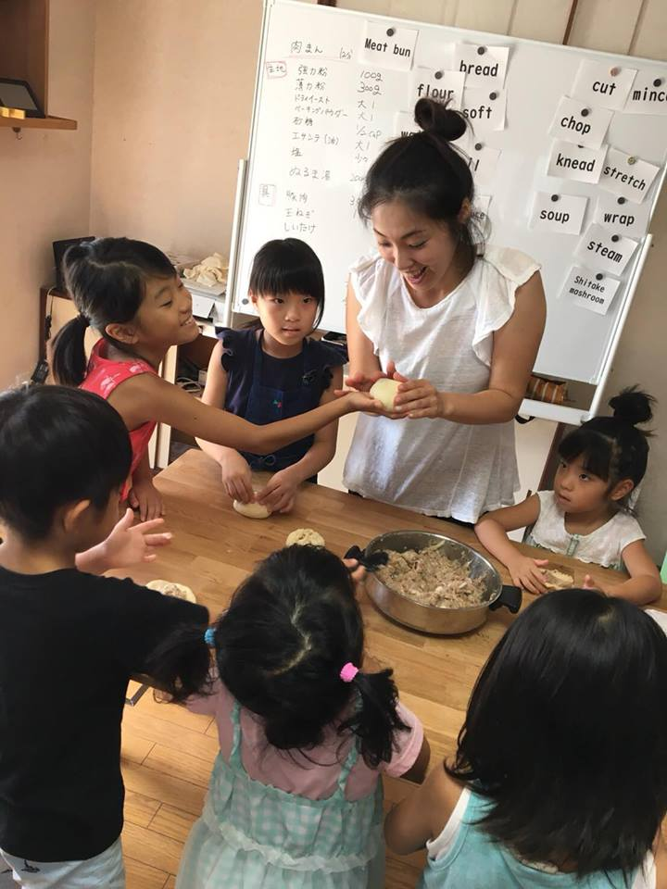
講師の画像
イメージ画像

Slide 4
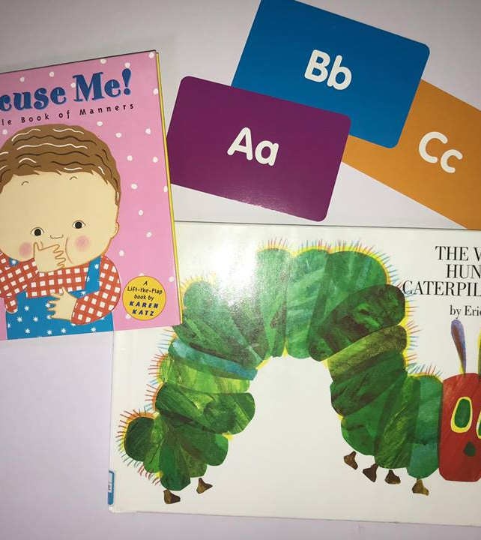

Slide 5
最終的な文章（FB）

